Slide 1
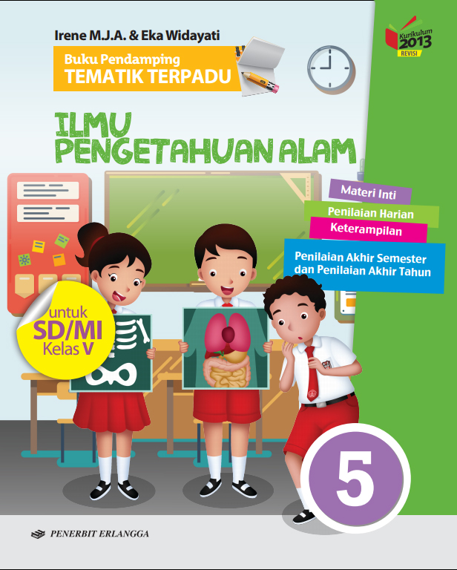
Media Mengajar
Buku Pendamping
TEMATIK TERPADU
IPA
untuk SD/MI Kelas V
HENI NURHAENI,M.Pd

Slide 2
Tema 3
Makanan Sehat

Slide 3
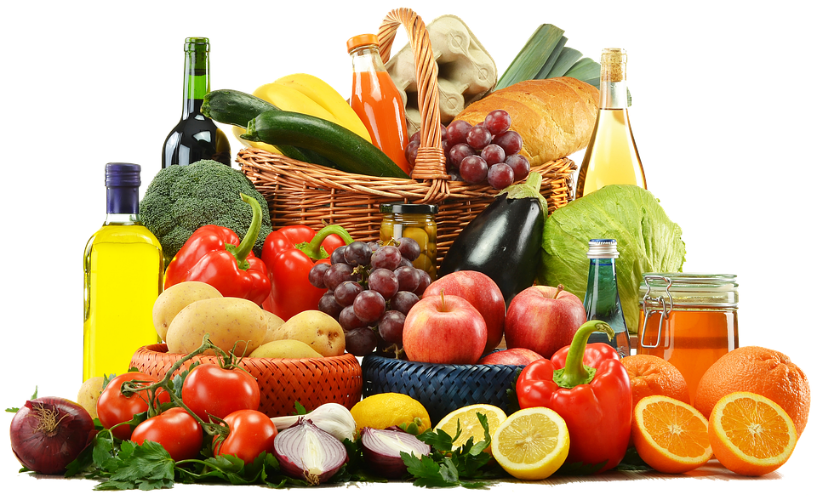
Materi Inti Subtema 1
KD 3.3
Makanan adalah sumber energi bagi hewan dan manusia.
Makanan diubah menjadi energi melalui proses pencernaan.
Sumber: pixabay.com
Pencernaan hewan dan manusia umumnya terdiri atas pencernaan mekanis dan pencernaan kimiawi.
Pencernaan mekanis dilakukan oleh gigi dan dinding lambung.
Pencernaan kimiawi dilakukan oleh enzim.

Slide 4
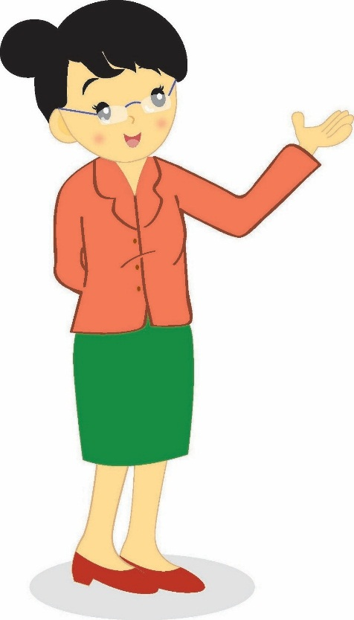
Organ Pencernaan pada Hewan
Organ pencernaan hewan umumnya terdiri atas mulut, kerongkongan, lambung, usus, dan saluran pembuangan.
Ujung saluran pembuangan sisa pencernaan pada cacing tanah, serangga, ikan, dan mamalia disebut anus.
Pada amfibi, reptilia, dan burung, ujung saluran pencernaannya disebut kloaka.
Cacing tanah, serangga, dan burung memiliki tembolok yang berfungsi sebagai tempat penyimpanan makanan sementara.

Slide 5
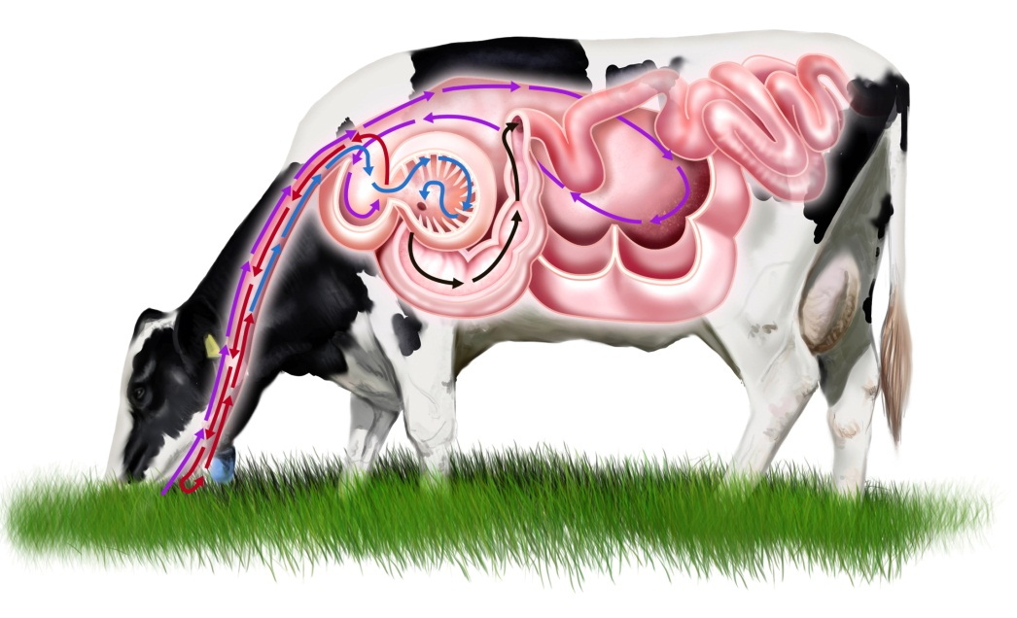
Sistem Pencernaan Hewan Ruminansia
Omasum
(perut kitab)
Ruminansia adalah hewan pemakan tumbuhan yang memamah biak. Misalnya sapi, kambing, dan domba.
Lambung hewan ruminansia terbagi atas empat bagian.
Sumber: shutterstock.com
Retikulum
(perut jala)
Abomasum
(perut masam)
Rumen
(perut besar)

Slide 6
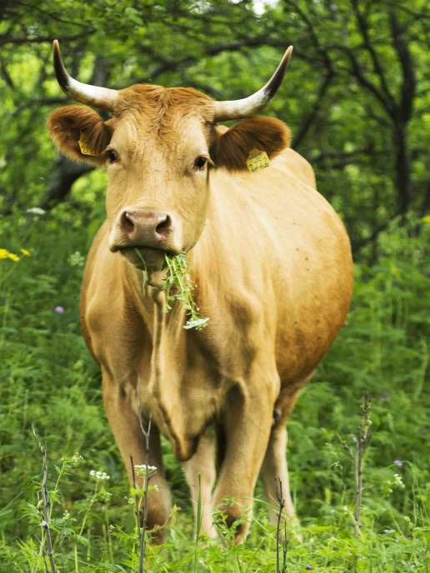
Proses Pencernaan pada Hewan Ruminansia
Makanan dikunyah di rongga mulut.
Makanan masuk ke rumen, dicerna secara kimiawi dengan bantuan enzim selulosa.
Makanan masuk ke retikulum, dibentuk menjadi bolus.
Bolus kembali ke rongga mulut, dicerna kembali secara mekanis.
Makanan diteruskan ke omasum, terjadi penyerapan air.
Sumber: pixabay.com
Makanan diteruskan ke abomasum, dicerna secara kimiawi.

Slide 7
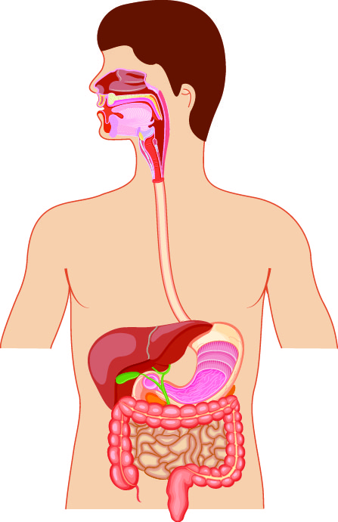
Sistem Pencernaan Manusia
Organ-organ pencernaan manusia antara lain mulut, kerongkongan, lambung, usus halus, usus besar, dan anus.
Mulut
Kerongkongan
Hati
Organ yang turut membantu proses pencernaan, yaitu hati dan pankreas.
Pankreas
Lambung
Usus halus
Usus besar
Anus
Sumber: shutterstock.com

Slide 8
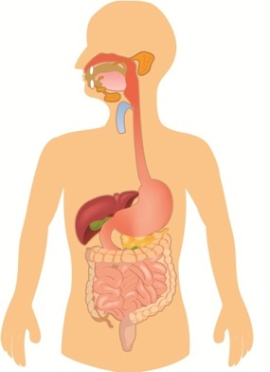
Proses Pencernaan pada Manusia
Makanan masuk ke rongga mulut, dicerna secara mekanis (gigi) dan kimiawi (enzim amilase).
Makanan didorong oleh gerak peristaltik di kerongkongan, agar masuk ke lambung.
Di lambung, makanan dicerna secara mekanis (otot-otot lambung) dan kimiawi (enzim pepsin, renin, dan asam lambung).
Sari-sari makanan diserap di usus halus, serta dicerna kembali secara kimiawi (cairan empedu, enzim amilase, lipase, dan tripsin).
Cairan, vitamin, dan mineral yang masih terkandung dalam sisa makanan diserap di usus besar, lalu mengalami pembusukan (oleh bakteri E. coli).
Sisa makanan dibuang melalui anus.
Sumber: dokumentasi penerbit

Slide 9
Enzim Pencernaan pada Manusia
Mulut → enzim ptialin (amilase)
Terkandung dalam air liur
Berfungsi memecah karbohidrat menjadi glukosa
Sumber: dokumentasi penerbit
Lambung → enzim pepsin dan renin
Pepsin mengubah protein menjadi pepton
Renin mengendapkan protein susu
❖ Di lambung juga terdapat asam klorida yang membunuh kuman pada makanan.

Slide 10
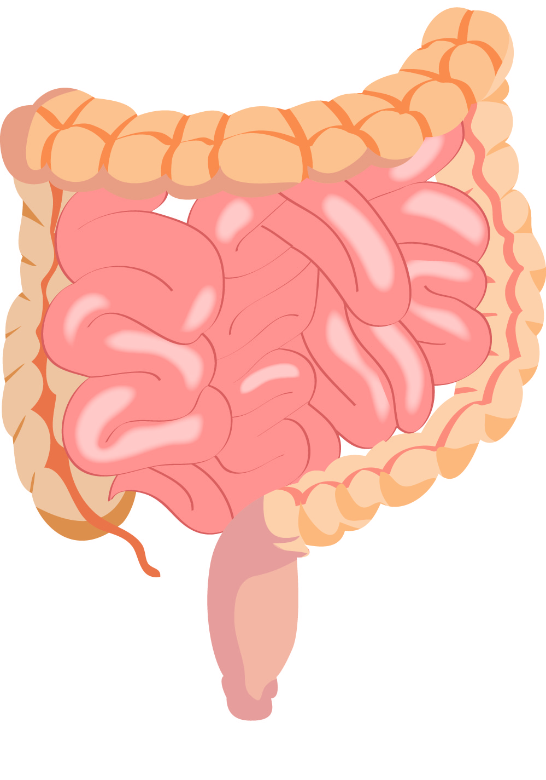
Enzim Pencernaan pada Manusia
Sumber: dokumentasi penerbit
Usus halus → enzim amilase, lipase, dan tripsin
Enzim amilase, lipase, dan tripsin dihasilkan oleh pankreas
Amilase mengubah amilum menjadi glukosa
Lipase mengubah lemak menjadi asam lemak dan gliserol
Tripsin mengubah pepton menjadi asam amino
❖ Di usus halus, makanan juga dicerna oleh cairan empedu yang dihasilkan oleh hati dan berfungsi untuk mencerna lemak.
Usus halus

Slide 11
SELAMAT BELAJAR
DAN
TETAP SEMANGAT
HENI NURHAENI,M.Pd

